Slide 1

Modelos Evolutivos e Tratamento de Incertezas
Compra de estoque para farmácia
Aluno: José Claudio Pereira
Prof. Dr. Saulo Popov Zambiasi

Slide 2

O PROBLEMA
CONTEXTO FICTÍCIO
Uma farmácia precisa de um algoritmo para comprar novos remédios para seu estoque, e para isso o algoritmo deve receber do usuário o orçamento para a compra e o software tem que devolver a quantia de remédios que é possível comprar com o orçamento.
REGRAS
Não deverá ultrapassar o orçamento.
Não deverá ter remédio repetido.
OBJETIVO
Comprar a maior variedade de remédios possíveis sem repetir.

Slide 3

A SOLUÇÃO
FUNCIONAMENTO
Linguagem: C
Biblioteca: Não utilizado
Quantia de remédios: 6200
População p/ epoca: 1000
REGRAS PARA PRÓXIMA ÉPOCA
Pop. anterior: 200 melhores.
Pop. cruzada: 300 melhores.
Pop. mutada: 500 melhores

Slide 4

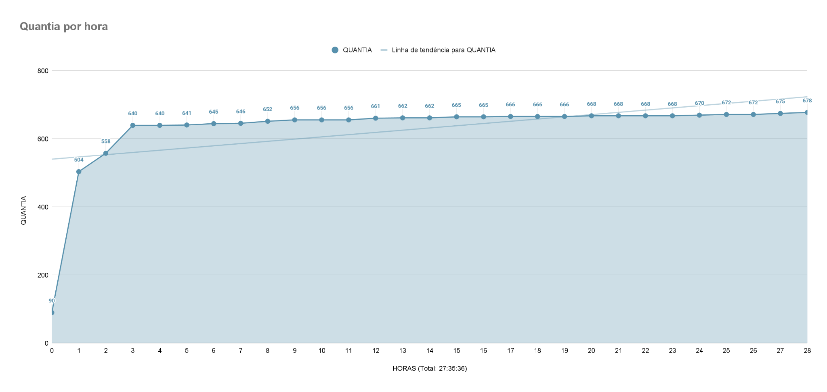
RESULTADO
Objetivo: 711
Resultado: 678
População: 1.000
Tempo
27:35:36
Épocas
1.000.000

Slide 5
PROBLEMAS DURANTE O DESENVOLVIMENTO
PROBLEMAS / FALHAS
Tentei fazer a quantia de dados de genoma aleatório.
Tentei fazer um cruzamento em X que acabou ocasionando numa repetição da população.
CURIOSIDADES
Na primeira versão, uma época utilizava 800 mb da ram, hoje, apenas 3mb.

Slide 6


Slide 7

RESULTADOS

Slide 8

RESULTADOS

